Slide 1
まん延防止等重点措置を実施すべき区域における要請内容 新旧対照表
資料２－２
旧（4月5日～5月5日） | 新（４月５日～５月５日）
① 区域 大阪府全域 ② 要請期間 ４月５日～５月５日 ③ 実施内容 ●府民への呼びかけ ○ ４人以下※１でのマスク会食※２の徹底 （特措法第31条の６第２項） ○ 少しでも症状がある場合、早めに検査を受診すること （特措法第31条の６第２項） ○ 営業時間短縮を要請した時間以降、飲食店等にみだりに 出入りをしないこと （特措法第24条第９項、第31条の６第２項） ○ 歓送迎会、宴会を伴う花見は控えること （特措法第24条第９項） ○ 大阪府域全域における不要不急の外出・移動は自粛する こと ※【４月８日から要請】（特措法第24条第９項） ○ 大阪府外への不要不急の外出・移動は自粛すること （特措法第24条第９項） ※１ 家族や乳幼児・子ども、高齢者・障がい者の介助者などはこの限りでない ※２ 疾患等によりマスクの着用が困難な場合などはこの限りでない | ① （略） ② （略） ③ 実施内容 ●府民への呼びかけ ○ 大阪府域全域における不要不急の外出・移動は自粛する こと ※【４月８日から要請】（特措法第24条第９項） ○ 大阪府外への不要不急の外出・移動※１は自粛すること （特措法第24条第９項） ※１ 医療機関への通院、食料・医薬品・生活必需品の買い出し、必要な 職場への出勤、屋外での運動や散歩など、生活や健康の維持のため に必要なものについては対象外 ○（略） ○ 歓送迎会は控えること（特措法第24条第９項） ○ 少しでも症状がある場合、早めに検査を受診すること （特措法第31条の６第２項） ○ ４人以下※２でのマスク会食※３の徹底 （特措法第31条の６第２項） ※２ 家族や乳幼児・子ども、高齢者・障がい者の介助者などはこの限りでない ※３ 疾患等によりマスクの着用が困難な場合などはこの限りでない

Slide 2
旧（4月5日～5月5日） | 新（４月５日～５月５日）
 | ●大学等へのお願い（特措法第24条第９項に基づく） ○ 授業は、原則オンラインとし、困難な場合は、クラスを分割し た授業や大教室の活用等により密を回避すること ※【４月15日から要請】 ○ 学生に対し、部活動の自粛を徹底すること ※【４月15日から要請】 ○ 学生に対し、営業時間短縮を要請した時間以降、飲食店等にみ だりに出入りをしないよう求めること ○ 学生に対し、歓送迎会、新歓コンパを控えるよう求めること ○ 課外活動、学生寮における感染防止策などについて、学生に注 意喚起を徹底すること ○ 学生に対し、４人以下でのマスク会食の徹底を求めること ●経済界へのお願い（特措法第24条第９項に基づく） ○ 「出勤者数の７割削減」をめざし、テレワークを徹底すること 出勤が必要となる職場でも、ローテーション勤務、時差出勤、 自転車通勤などの取り組みを推進すること ○ 従業員等に対し、営業時間短縮を要請した時間以降、飲食店等 にみだりに出入りをしないよう求めること ○ 従業員等に対し、歓送迎会、研修時の懇親会を控えるよう求め ること ○ 従業員等に対し、４人以下でのマスク会食の徹底を求めること

Slide 3
旧（4月5日～5月5日） | 新（４月５日～５月５日）
●イベントの開催について（特措法第24条第９項に基づく） ※府主催（共催）のイベントを含む 主催者に対し、業種別ガイドラインの遵守を徹底するとともに、国の接触確認アプリ「ＣＯＣＯＡ」、大阪コロナ追跡システムの導入、又は名簿作成などの追跡対策の徹底を要請 全国的な移動を伴うイベント又は参加者が1,000人を超えるようなイベントを開催する際には、そのイベントの開催要件等について、大阪府に事前に相談すること 全国的な感染拡大やイベントでのクラスターが発生し、国が業種別ガイドラインの見直しや収容率要件・人数上限の見直し等を行った場合には、国に準じて対応 イベント開催の要件は以下のとおり（適切な感染防止策が講じられることが前提） | (略)

Slide 4
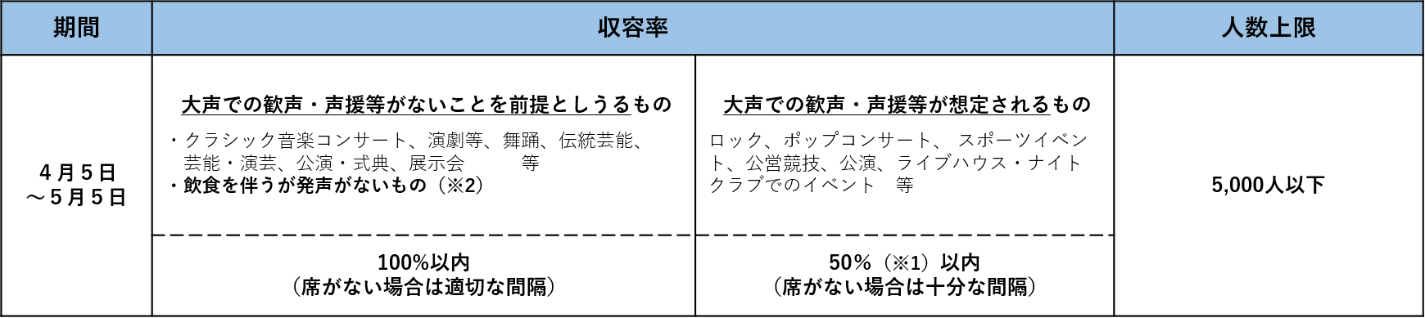
旧（4月5日～5月5日） | 新（４月５日～５月５日）
※1:異なるグループ間では座席を１席空け、同一グループ（５人以内に限る）内では 座席間隔を設けなくともよい。すなわち、収容率は50％を超える場合がある。 ※2:「イベント中の食事を伴う催物」は、必要な感染防止策が担保され、イベント中 の発声がない場合に限り、「大声での歓声・声援等がないことを前提としうる もの」と取り扱うことを可とする。 | （略）

Slide 5
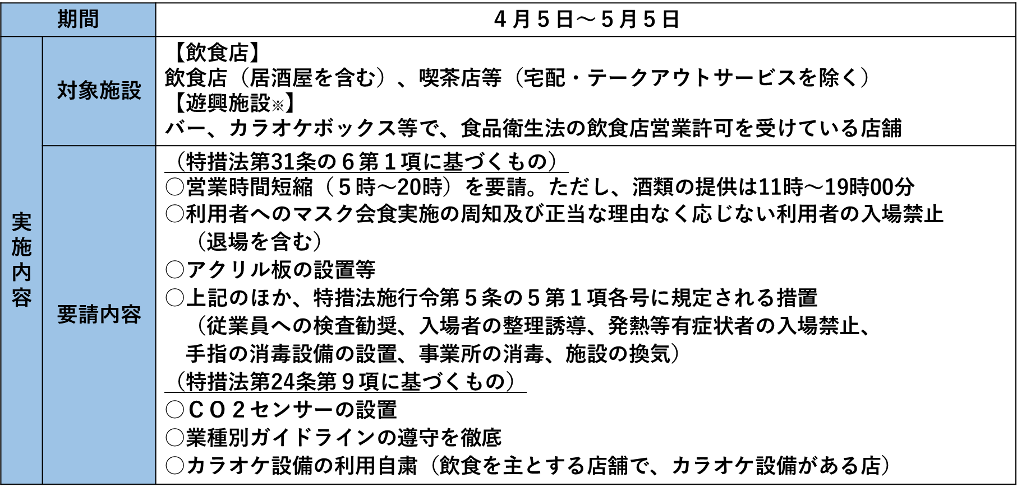
旧（4月5日～5月5日） | 新（４月５日～５月５日）
●施設について（大阪市内）※府有施設を含む ※ 遊興施設のうち、食品衛生法の飲食店営業許可を受けてい る店舗は、特措法に基づく要請の対象。 ネットカフェ・マンガ喫茶等、宿泊を目的とした利用が相 当程度見込まれる施設は要請の対象外。 催物の開催制限に係る施設は、イベントの開催要件を守ること。（協力依頼） | （略） （削除）

Slide 6
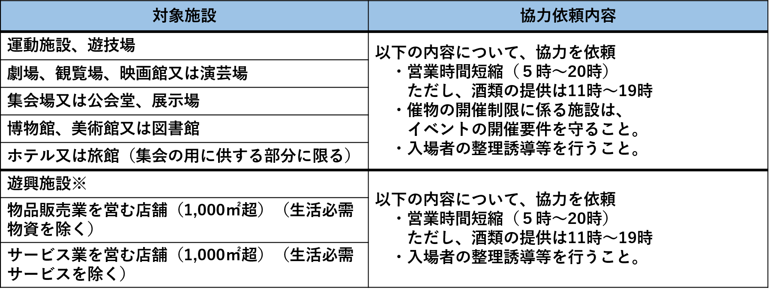
旧（4月5日～5月5日） | 新（４月５日～５月５日）
【協力依頼（大阪市内）】 ※ 遊興施設のうち、食品衛生法の飲食店営業許可を受けてい る店舗は、特措法に基づく要請の対象。 ネットカフェ・マンガ喫茶等、宿泊を目的とした利用が相 当程度見込まれる施設は要請の対象外。 | （略）

Slide 7
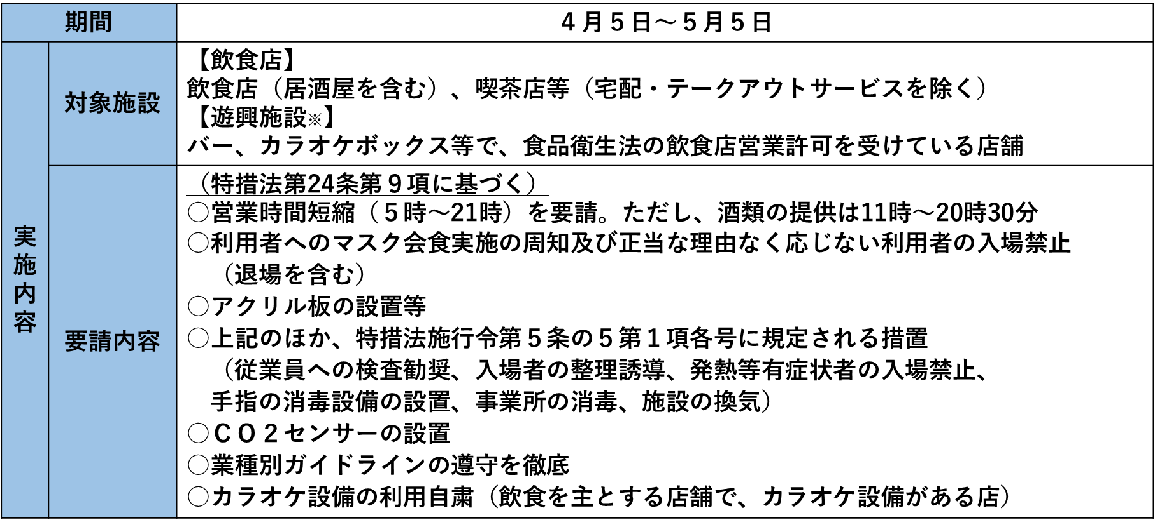
旧（4月5日～5月5日） | 新（４月５日～５月５日）
●施設について（大阪市外）※府有施設を含む ※ 遊興施設のうち、食品衛生法の飲食店営業許可を受けてい る店舗は、特措法に基づく要請の対象。 ネットカフェ・マンガ喫茶等、宿泊を目的とした利用が相 当程度見込まれる施設は要請の対象外。 催物の開催制限に係る施設は、イベントの開催要件を守ること。（協力依頼） | （略） （削除）

Slide 8
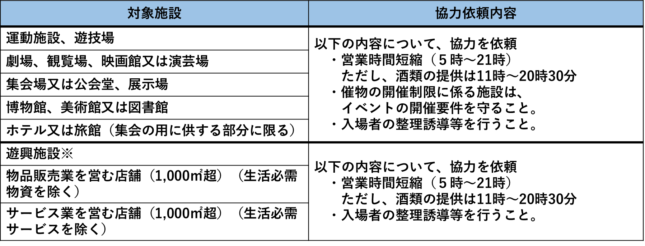
旧（4月5日～5月5日） | 新（４月５日～５月５日）
【協力依頼（大阪市外）】※要請期間 ４月９日～５月５日 | （略）
※ 遊興施設のうち、食品衛生法の飲食店営業許可を受けている店舗は、
特措法に基づく要請の対象。
ネットカフェ・マンガ喫茶等、宿泊を目的とした利用が相当程度見込ま
れる施設は要請・協力依頼の対象外。

Slide 9
旧（4月5日～5月5日） | 新（４月５日～５月５日）
●上記要請を踏まえ、各団体等に特にお願いしたいこと （特措法第24条第9項に基づく） ＜経済界へのお願い＞ ○ 従業員等に対し、４人以下でのマスク会食の徹底を求める こと ○ 従業員等に対し、営業時間短縮を要請した時間以降、飲食 店等にみだりに出入りをしないよう求めること ○ 従業員等に対し、歓送迎会、宴会を伴う花見、研修時の懇親会 を控えるよう求めること ○ 「出勤者数の７割削減」をめざすことも含め、テレワークをよ り推進すること 出勤が必要となる職場でも、ローテーション勤務、時差出勤、 自転車通勤などの取り組みを推進すること | （移動）

Slide 10
旧（4月5日～5月5日） | 新（４月５日～５月５日）
＜大学等へのお願い＞ ○ 学生に対し、４人以下でのマスク会食の徹底を求めること ○ 学生に対し、営業時間短縮を要請した時間以降、飲食店等 にみだりに出入りをしないよう求めること ○ 学生に対し、歓送迎会、宴会を伴う花見を控えるよう求めるこ と ○ 感染防止と面接授業・遠隔授業の効果的実施等により学修機 会を確保すること ○ 部活動、課外活動、学生寮における感染防止策などについて、 学生等に注意喚起を徹底すること ○ 年度当初に行われる行事（入学式等）は、人と人との間隔を十分に 確保する等、適切な開催方法を検討すること | （移動）

